Slide 1


戦略研勉強会＠キャンプ
第29回
鳥インフルエンザ
～現在の状況と対応策～
画像の端部分が見切れてしまう場合がありますので、テキスト含め
確実に表示させたい要素は、赤枠内に入力してください
XXXXXX
2024年7月25日木曜日12：10～12：40

Slide 2


お昼休みの30分
お時間を頂きます。
肩の力を抜いてゆるりと
お聴きください～
画像の端部分が見切れてしまう場合がありますので、テキスト含め
確実に表示させたい要素は、赤枠内に入力してください
XXXXXX

Slide 3

参加自由
出入り自由です
画像の端部分が見切れてしまう場合がありますので、テキスト含め
確実に表示させたい要素は、赤枠内に入力してください
XXXXXX

Slide 4




最後にアンケートにご協力下さい！
ポチッ

Slide 5






ご説明の流れ
１．現在の感染症の状況
免疫力低下、免疫回避型ウイルス
①新型コロナ
②帯状疱疹
③溶連菌
④手足口病
２．鳥インフルエンザ
ヒト＝ヒト感染、高い致死率
①鳥インフルエンザ
②鳥インフルエンザと新型コロナ変異型
３．鳥インフルエンザへの対応策
RNAポリメラーゼ阻害
アビガン＠ファビピラビル

Slide 6
はじめに…
感染症の状況

Slide 7

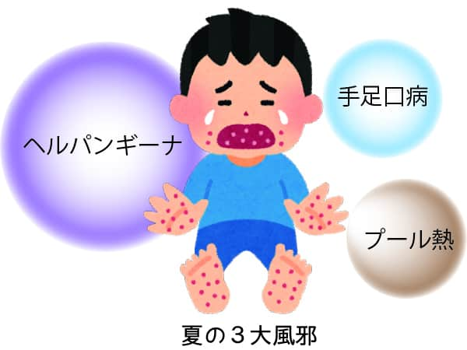
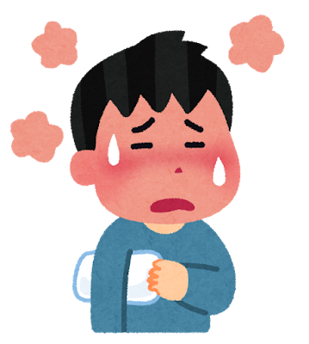

咽頭結膜炎（プール熱）＠アデノウイルス
いま
赤ちゃん・子供が感染症に罹患し大変！
可哀そう…
3大風邪菌
ライノ
ウイルス
コロナ
ウイルス
アデノ
ウイルス
プールや温水プールで感染するアデノウイルスの感染症

Slide 8


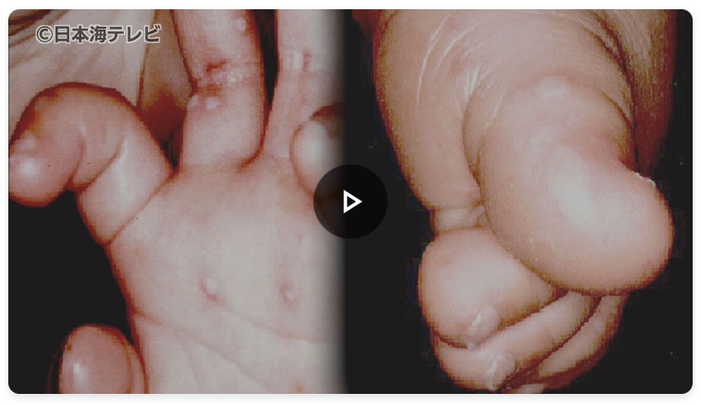

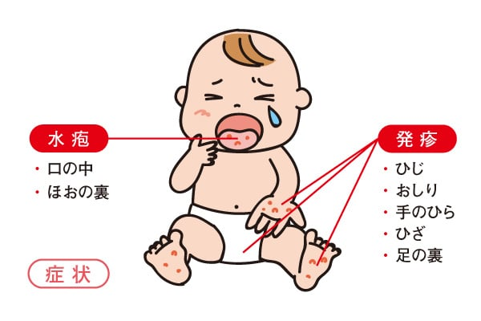
手足口病
手足口病（hand, foot and mouth disease：HFMD）は、その名が示すとおり、口腔粘膜および手や足などに現れる水疱性の発疹を主症状とした急性ウイルス感染症で、1950年代後半に認識されたウイルス性発疹症。（出所）国立感染症研究所
https://news.ntv.co.jp/category/society/nk12a192527131407e8eee7a2149fe40a9
子育てお母さんから聞いたところによれば、手足口病が治って1か月ほどすると、手足の爪が白くなり剥離する、という。爪が剝がれると聞くと痛そうだが、子供に聞くと「痛くない」そうだ。

Slide 9
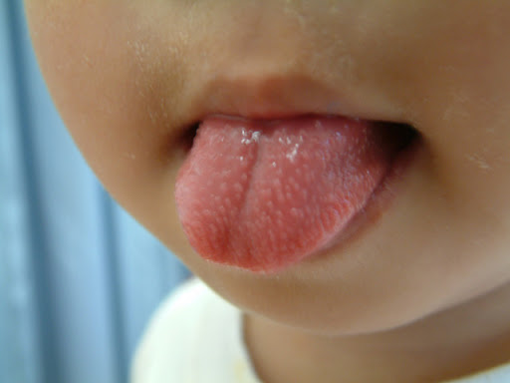
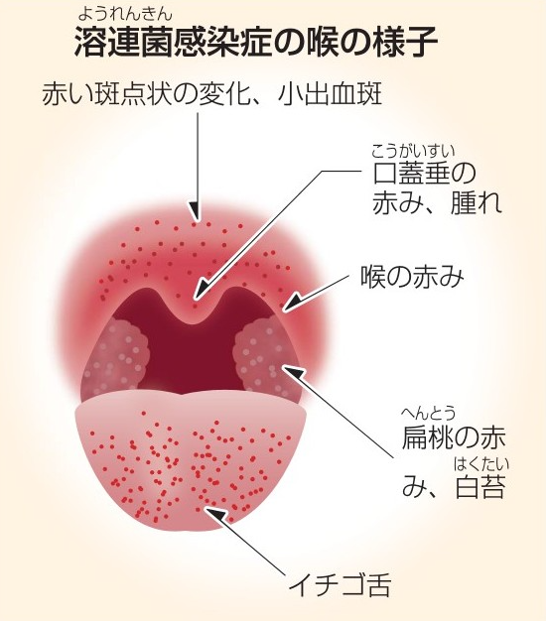




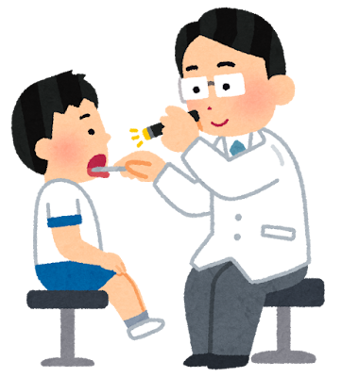
溶連菌感染症
A群溶血性レンサ球菌咽頭炎（溶連菌感染症）・・・溶連菌は常在菌です。自己免疫が低下すると発症します～
きのした小児科
あっかんベー

Slide 10
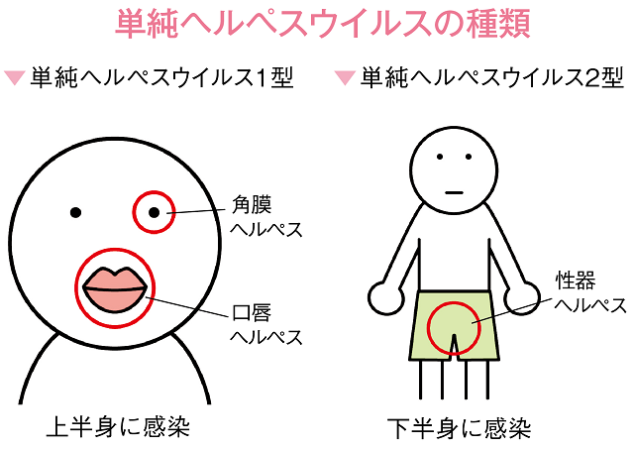
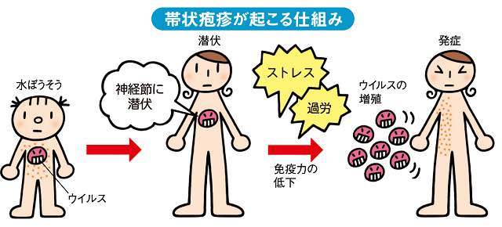
帯状疱疹＠ヘルペスウイルス
常在菌が免疫低下にともない
活性化し発症
単純ヘルペス
ウイルス
（HSV-1型、2型）
水痘
帯状疱疹ウイルス
（VZV）

Slide 11
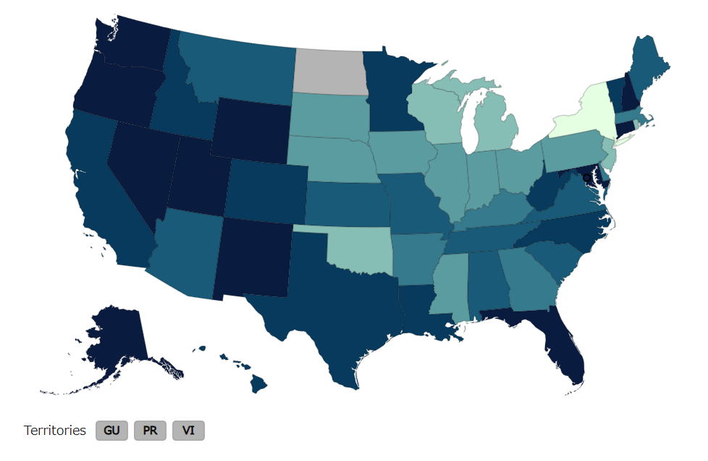

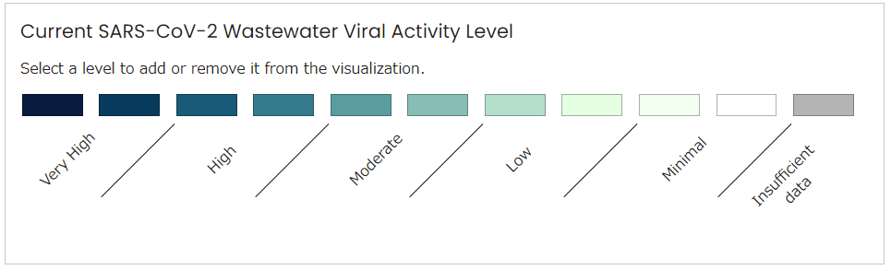
排水監視でのコロナウイルスの・レベル
COVID-19 Current Wastewater Viral Activity Levels Map
COVID-19 NWSS Wastewater Monitoring in the U.S.
Wastewater (sewage) can be tested to detect traces of infectious diseases circulating in a community, even if people don’t have symptoms. You can use these data as an early warning that levels of infections may be increasing or decreasing in your community.
https://www.cdc.gov/nwss/rv/COVID19-currentlevels.html

Slide 12

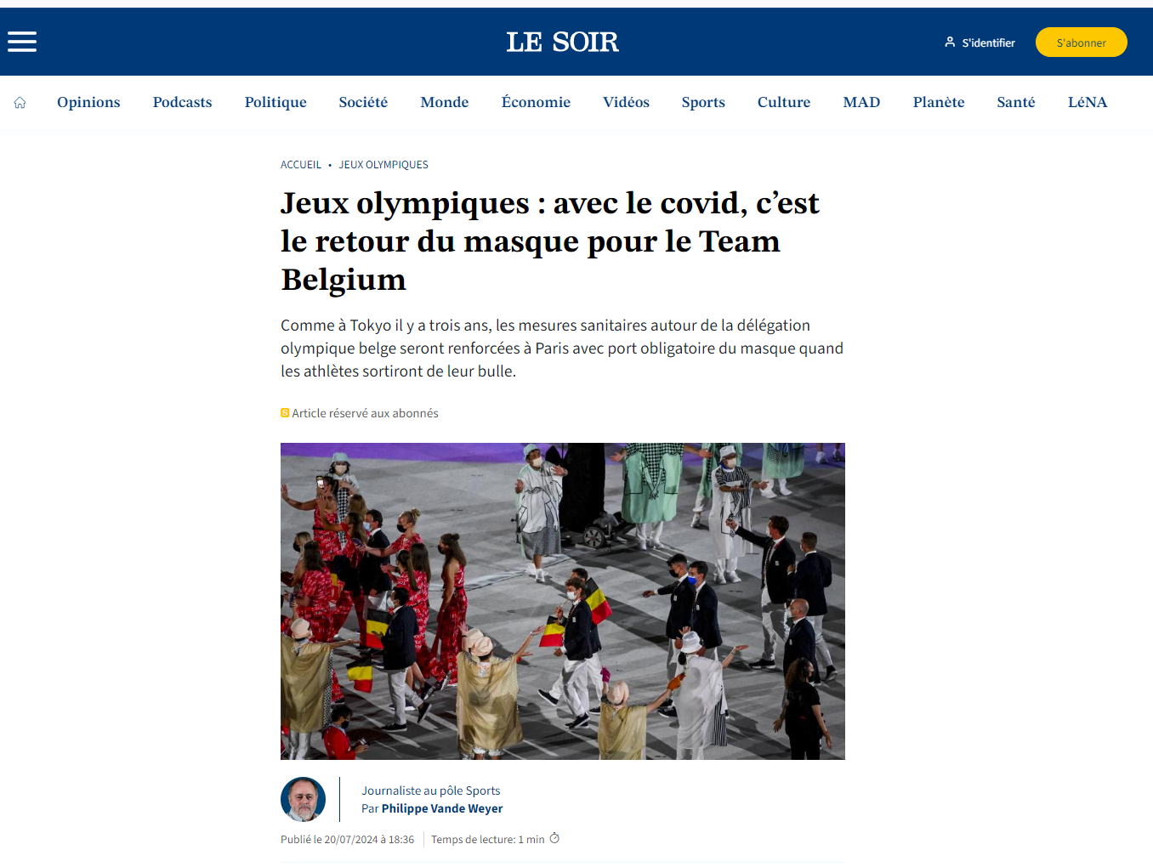



パリ・オリンピックでのコロナ対策？
パリ・オリンピック
ベルギー選手団マスク着用
https://www.lesoir.be/611039/article/2024-07-20/jeux-olympiques-avec-le-covid-cest-le-retour-du-masque-pour-le-team-belgium

Slide 13
状況認識
帯状疱疹
プール熱
手足口病
変異
コロナ
免疫不全症候

Slide 14
鳥インフルエンザ

Slide 15
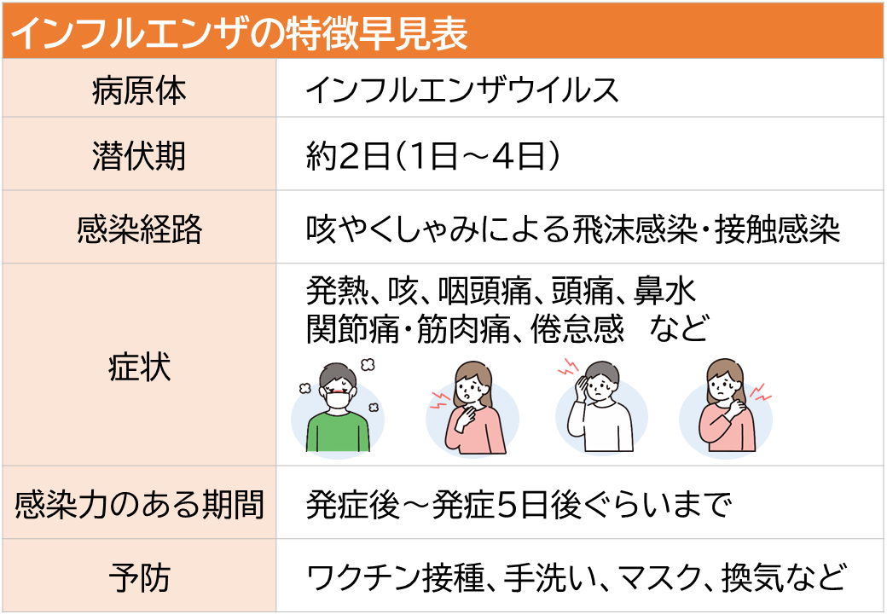
インフルエンザ
インフルエンザは、地球最大規模の「人獣共通感染症」
A型
B型
C型

Slide 16
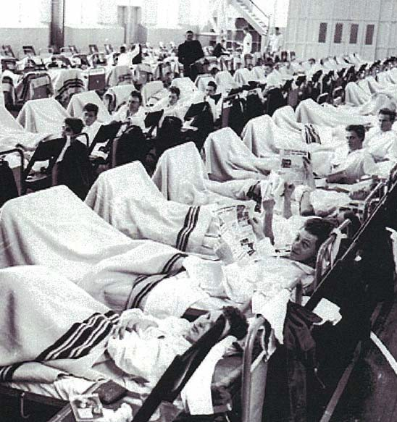
インフルエンザの世界流行
弱毒型鳥インフルエンザウイルスに由来
過去の新型インフルエンザ
１９１８ スペイン風邪インフルエンザ（Ｈ１Ｎ１）
１９５７ アジア風邪インフルエンザ（Ｈ２Ｎ２）
１９６８ 香港風邪インフルエンザ（Ｈ３Ｎ２）
病気： 呼吸器に限局したインフルエンザ
強毒型鳥インフルエンザウイルスに由来（？）
過去には例は無いが、可能性が危惧されている。
１９９７ 香港でのＨ５Ｎ１型
２００３ 香港でのＨ５Ｎ１型
オランダでのＨ７Ｎ７型
２００３-０8 アジア、ヨーロッパ、アフリカのＨ５Ｎ１型
病気：、全身感染、重症肺炎、脳炎、多臓器不全
1957年のアジア風邪＠コペンハーゲン

Slide 17
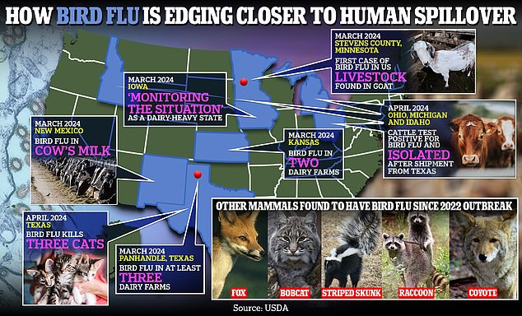

米国での感染拡大

Slide 18
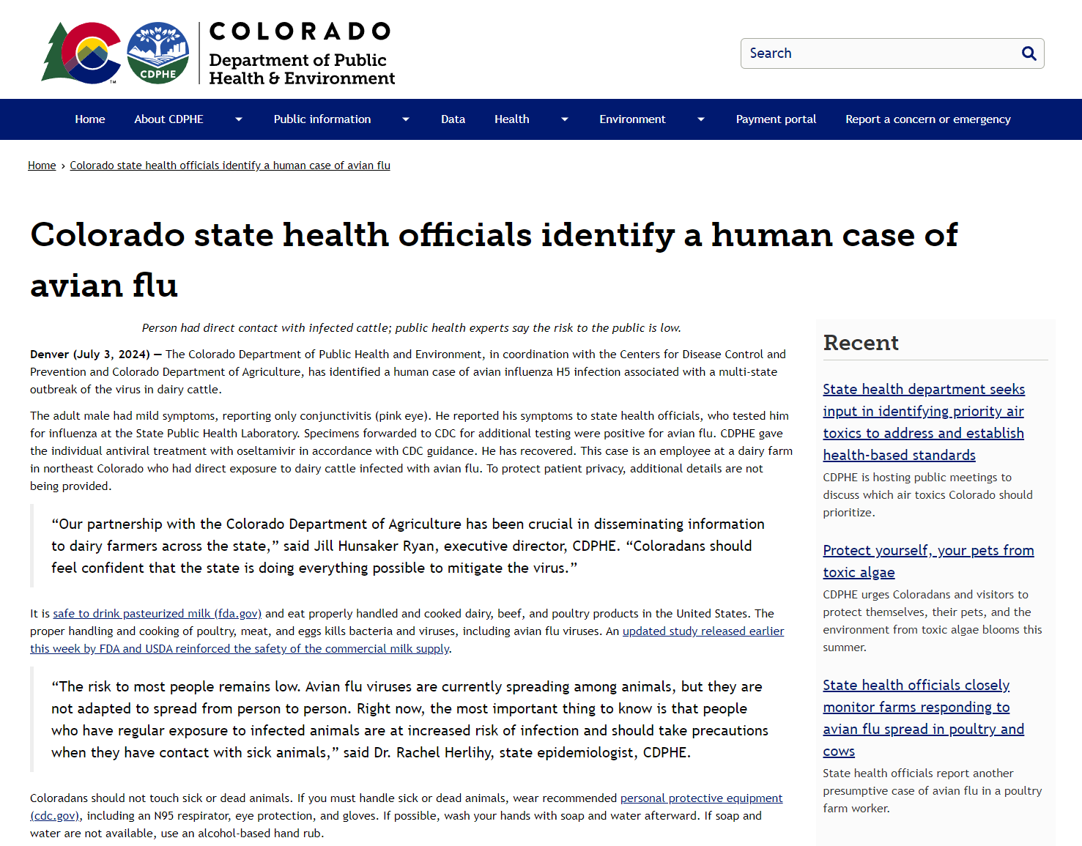
https://cdphe.colorado.gov/press-release/colorado-state-health-officials-identify-a-human-case-of-avian-flu
Notes:
コロラド州公衆衛生環境局は、疾病予防管理センターおよびコロラド州農業局と連携して、乳牛における複数州でのウイルス発生に関連する鳥インフルエンザ H5 のヒト感染例を特定しました。
成人男性は軽い症状で、結膜炎（ピンクアイ）のみを訴えました。彼は症状を州保健当局に報告し、州公衆衛生研究所でインフルエンザの検査を受けました。
追加検査のため CDC に送られた検体は鳥インフルエンザ陽性でした。コロラド州公衆衛生環境局は CDC のガイダンスに従って、この患者にオセルタミビルによる抗ウイルス治療を行いました。彼は回復しました。
この症例は、コロラド州北東部の酪農場の従業員で、鳥インフルエンザに感染した乳牛に直接接触していました。患者のプライバシーを保護するため、これ以上の詳細は提供されません。

Slide 19
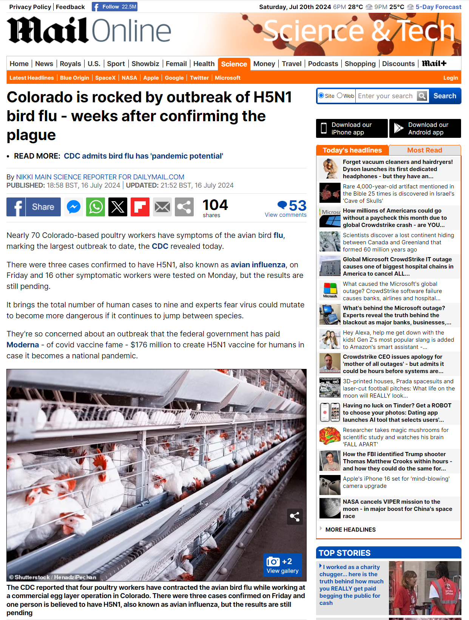
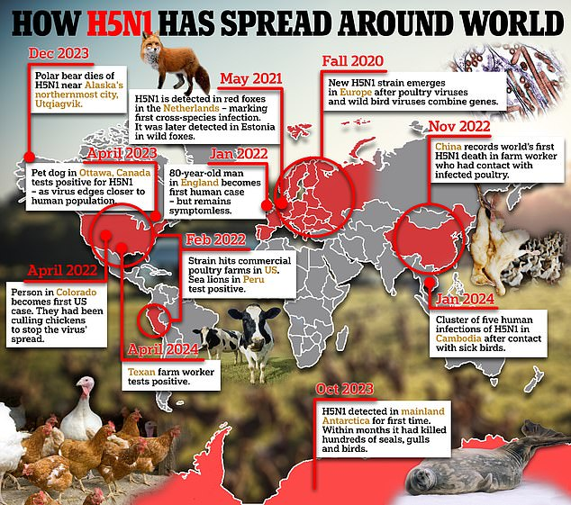

鳥インフルエンザの感染拡大
https://www.dailymail.co.uk/sciencetech/article-13639833/Colorado-avian-bird-flu-outbreak-plague.html
https://i.dailymail.co.uk/1s/2024/04/19/15/83160591-13328291-image-a-21_1713537554788.jpg

Slide 20
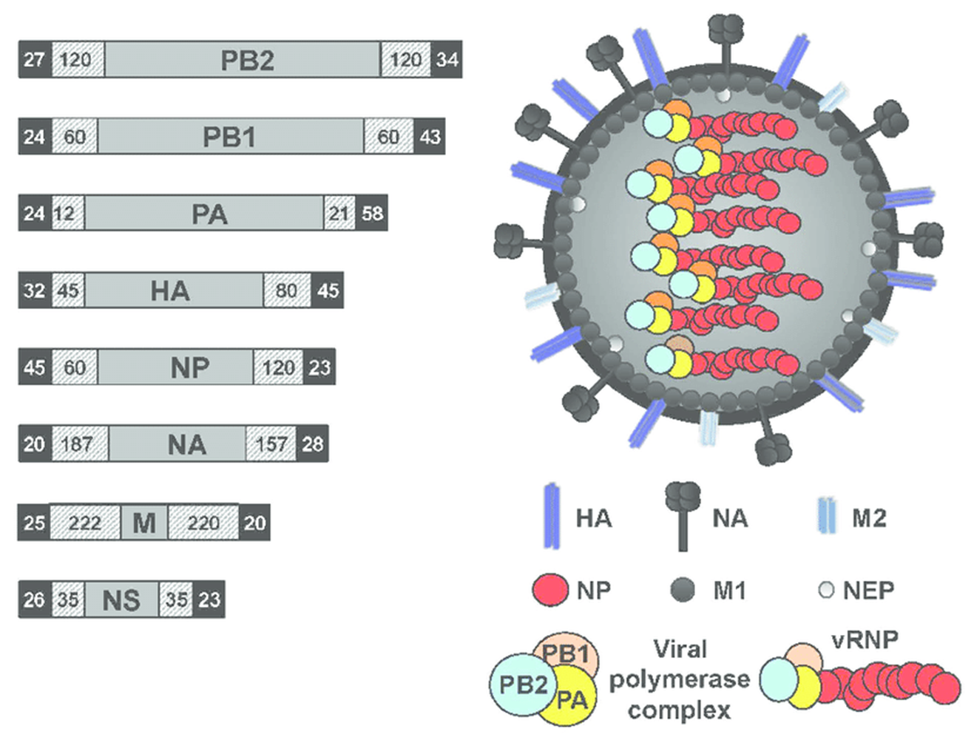
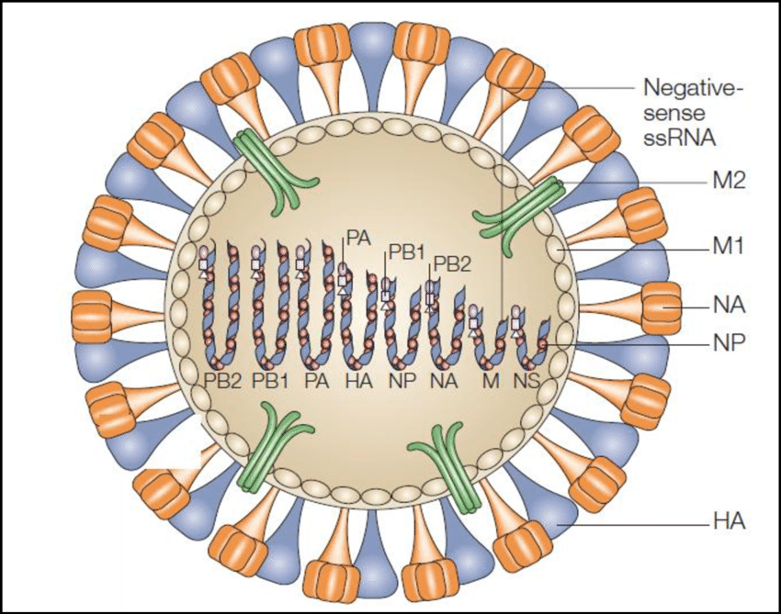
インフルエンザ・ウイルスのRNA複合体

Slide 21
インフルエンザの命名
H1N1
ヘマグルチニン
ノイラミニダーゼ
Hemagglutinin (HA)
Neuraminidase (NA)

Slide 22
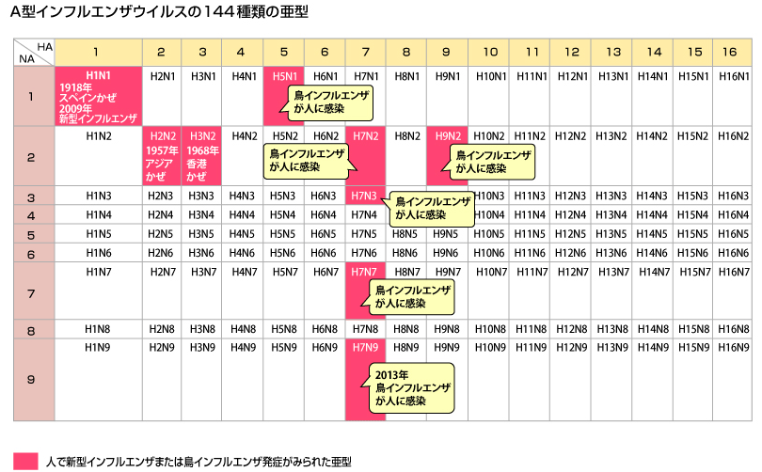
A型のインフルエンザの種類

Slide 23
鳥インフルエンザ・脅威の理由
伝染
変異
転移

Slide 24
鳥インフルエンザ・脅威の理由：転移
転移

Slide 25








































低病原性と高病原性
低病原性（ＬＰＡＩ）弱毒型 Ｈ１～Ｈ１６
高病原性（ＨＰＡＩ）強毒型 Ｈ５，Ｈ７
ウイルスは局所的
不顕性局所感染
（呼吸器・腸管）
ウイルスは全身に廻る
致死的全身感染
(家禽ペスト)

Slide 26
鳥インフルエンザ・脅威の理由：変異
変異

Slide 27
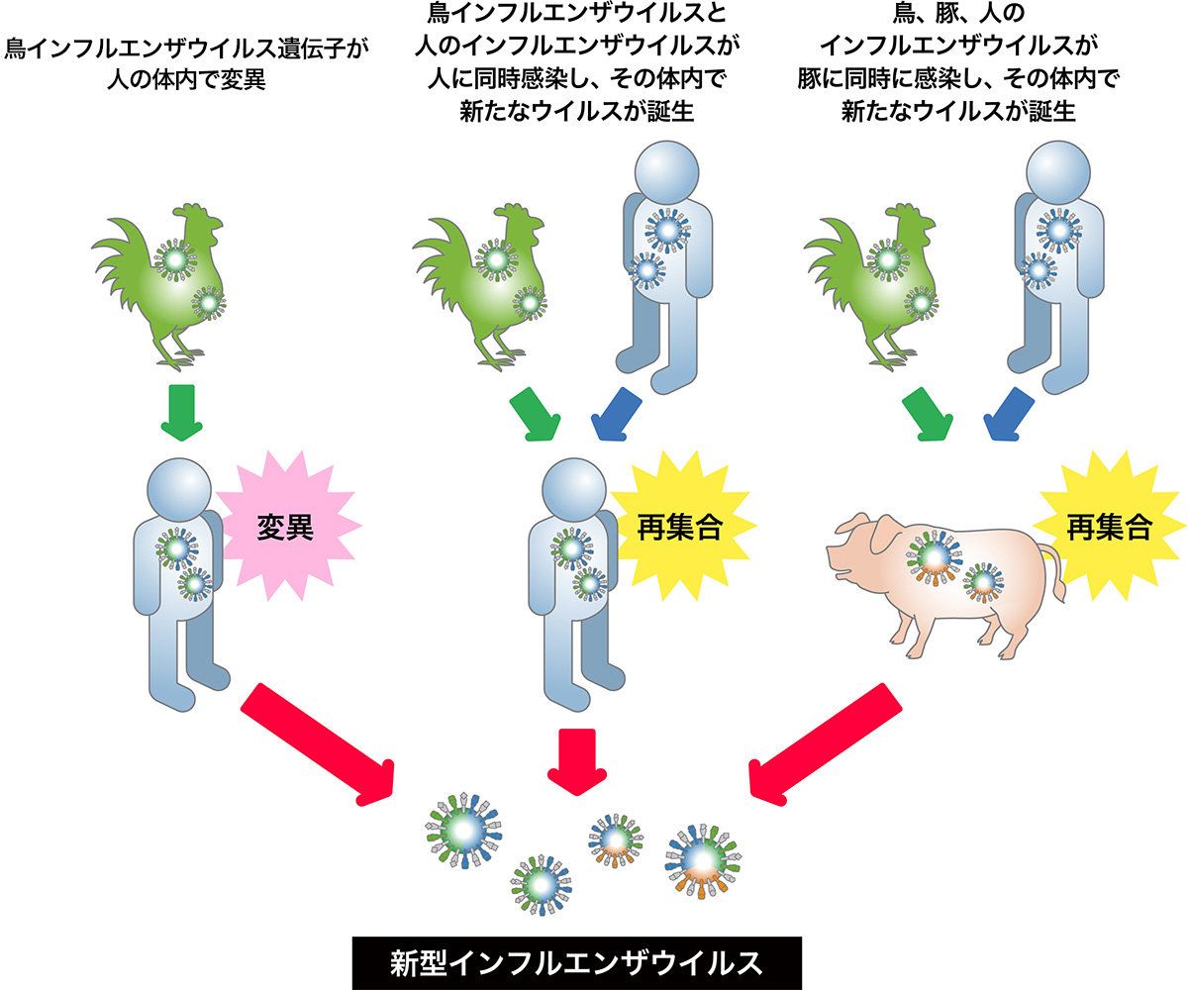
ウイルスのRNA再統合により促進される変異

Slide 28
鳥インフルエンザ・脅威の理由：伝染
伝染

Slide 29

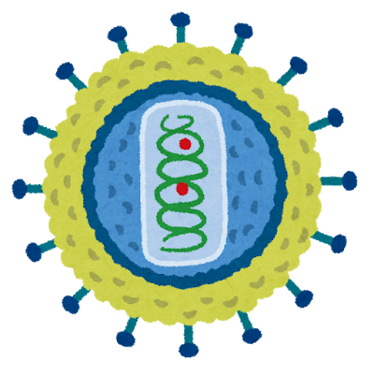
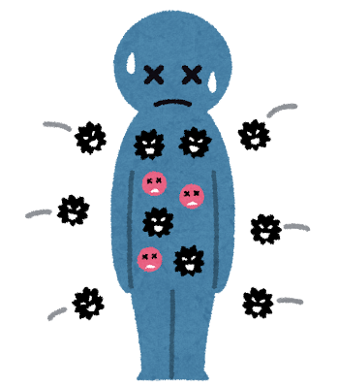

鳥インフルエンザの感染経路：ヒトからヒトへの感染は、まだ確認されていない
2023年12月、鹿児島県で「蝿」からH5N1型が検出されている
蝿
蚊
鳥
家禽類
ヒト

Slide 30



ヒト＝ヒト感染が確認されたらBCP発動
恐ろしい「ヒト＝ヒト感染」
致死率は
変異
H5N1型
空気感染
鳥

Slide 31
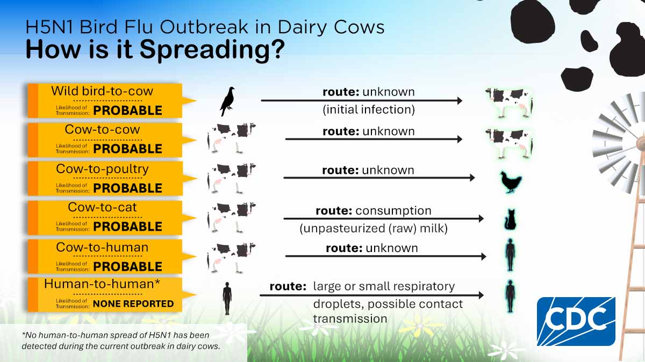
ヒト＝ヒト感染まであと一歩

Slide 32
鳥インフルエンザと
新型コロナ変異型

Slide 33

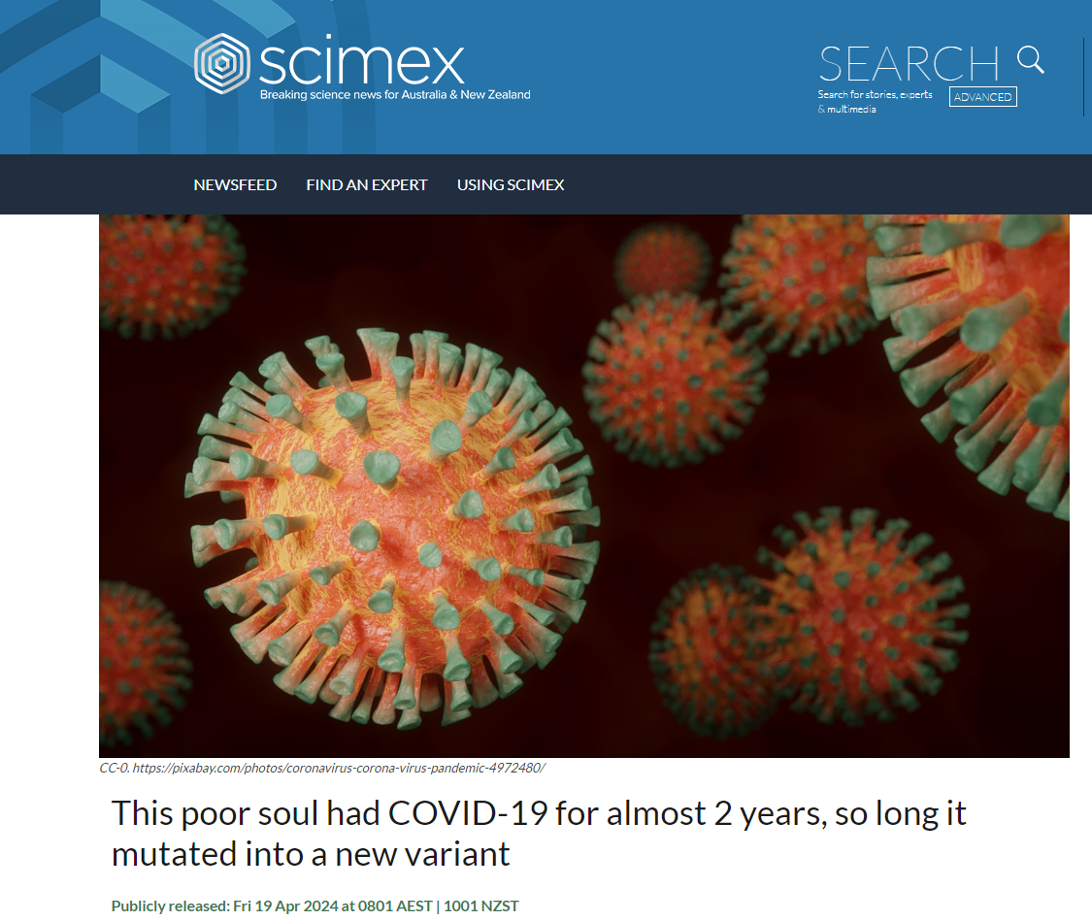


体内で変異する新型コロナウイルス変異体
https://www.scimex.org/newsfeed/this-poor-soul-had-covid-19-for-almost-2-years-so-long-it-mutated-into-a-new-variant
免疫回避型
オランダのアムステルダム大学（UvA）で行われた研究により、613日間にわたり新型コロナウイルス感染症に感染し続けた72歳の免疫不全男性体内で、高度に変異した新規変異体が出現したことが報告された。
Following longest known chronic SARS-CoV-2 infection of 613 days, experts highlight the risk of development of novel potentially immune-evasive SARS-CoV-2 variants due to persistent infections in immunocompromised patients.
https://www.eurekalert.org/news-releases/1041699

Slide 34
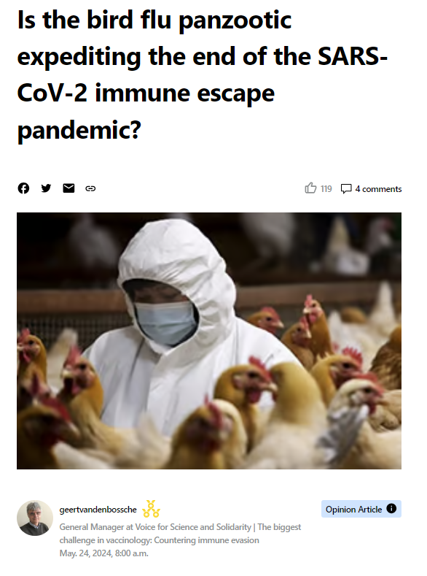

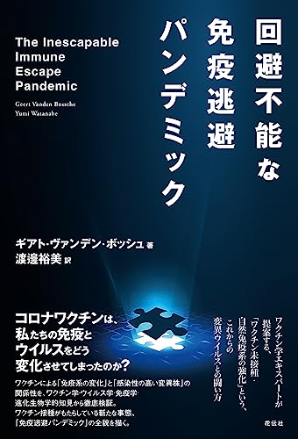

鳥インフルエンザと免疫回避型コロナ
Summary
Scientifically speaking, it cannot be ruled out that the bird flu panzootic is currently accelerating the evolutionary dynamics of the SARS-CoV-2 (SC-2) immune escape pandemic and expediting its final hyperacute stage. Public health authorities should therefore be on high pandemic alert for a new coronavirus (CoV) rather than bird flu! This article further explains why the end of the SC-2 pandemic would automatically result in the end of the bird flu panzootic.
メリンダ・ゲイツ財団
ウイルス元開発部長
Geert Vanden Bossche、DVM、PhD

Slide 35
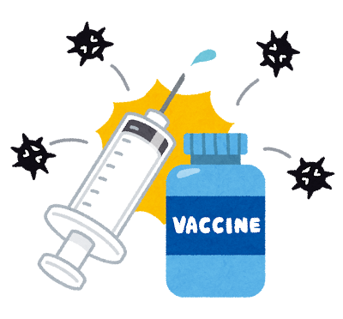

最悪を想定して対策しましょう！
鳥インフルエンザ
鳥インフルエンザの所見で脳細胞に感染する事例あり。呼吸器などへの感染は無し（脳だけに感染）
ゾンビ
変異
H5N1型
2024年10月1日から
レプリコンワクチン接種開始＠日本
新型コロナウイルス
ｍRNA自己増殖型
遺伝子製剤
免疫逃避型
新型コロナ変異型
私たちの健康は維持できるでしょうか？
社会インフラや医療サービスは大丈夫でしょうか？

Slide 36
鳥インフルエンザ
への対応策

Slide 37
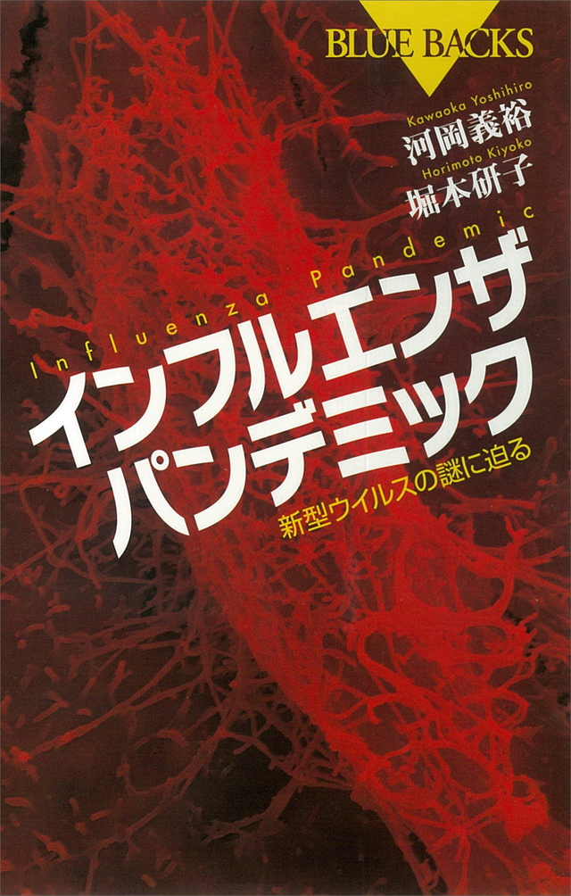
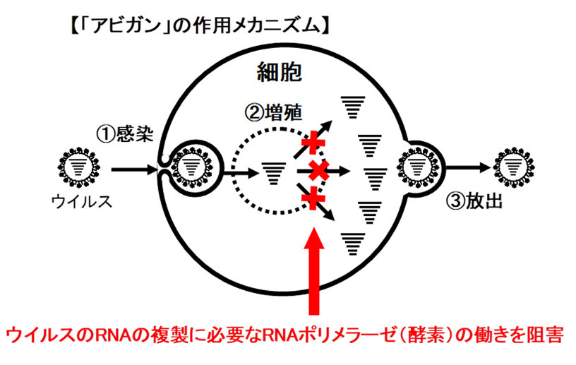

鳥インフルエンザへの対応策は？
本書ではアビガンではなく、開発コード「T-705」と記載
（出所）富士フィルム富山化学
（出所）講談社BOOK倶楽部
2009年9月発刊

Slide 38
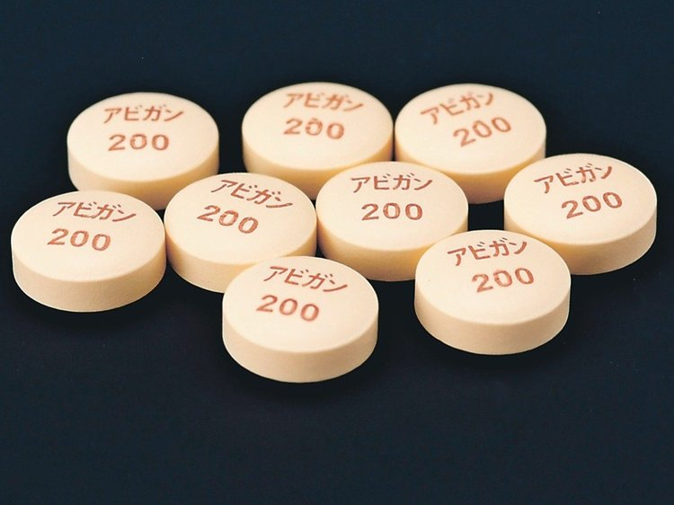
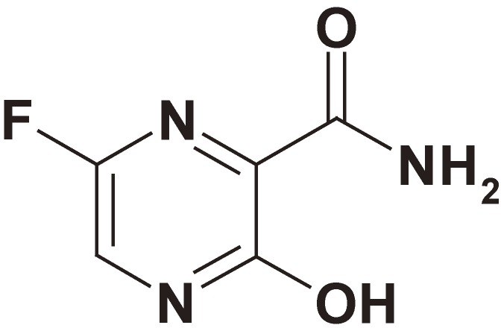

鳥インフルエンザ用治療薬「アビガン」（一般名：ファビピラビル）
https://pins.japic.or.jp/pdf/newPINS/00066852.pdf
本剤は、他の抗インフルエンザウイルス薬が無効又は効果不十分な新型又は再興型インフルエンザウイルス感染症が発生し、本剤を当該インフルエンザウイルスへの対策に使用すると国が判断した場合にのみ、患者への投与が検討される医薬品である。
本剤の使用に際しては、国が示す当該インフルエンザウイルスへの対策の情報を含め、最新の情報を随時参照し、適切な患者に対して使用すること。 新型又は再興型インフルエンザウイルス感染症に対する本剤の投与経験はない。電子添文中の副作用、臨床成績等の情報については、承認用 法及び用量より低用量で実施した国内臨床試験に加え海外での臨床成績に基づき記載している。
■一般名：ファビピラビル（Favipiravir）
■化学名：6-Fluoro-3-hydroxypyrazine-2-carboxamide

Slide 39
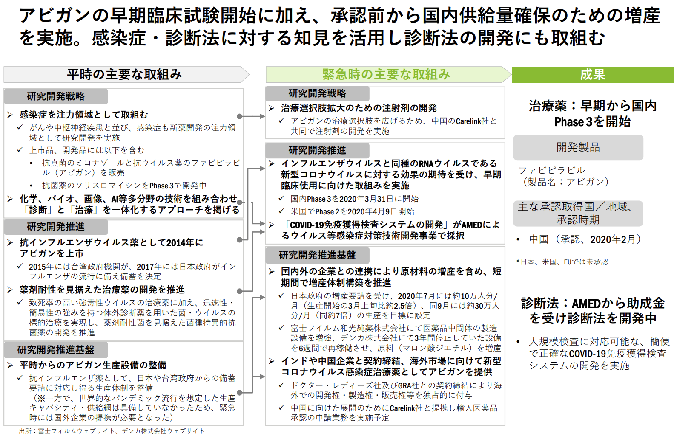

Slide 40
最後に
事業継続性

Slide 41
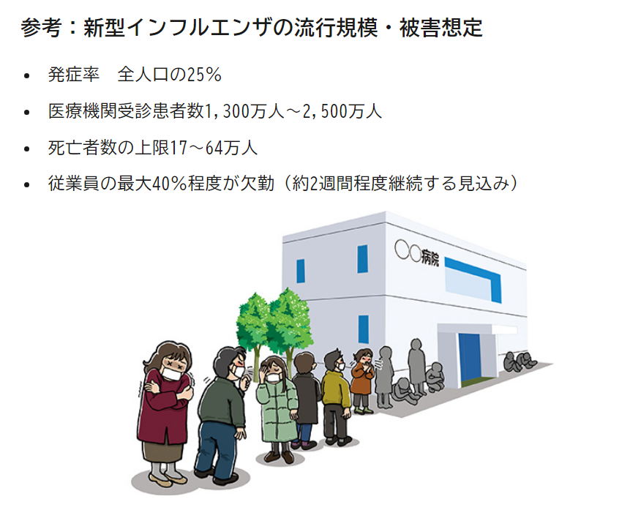
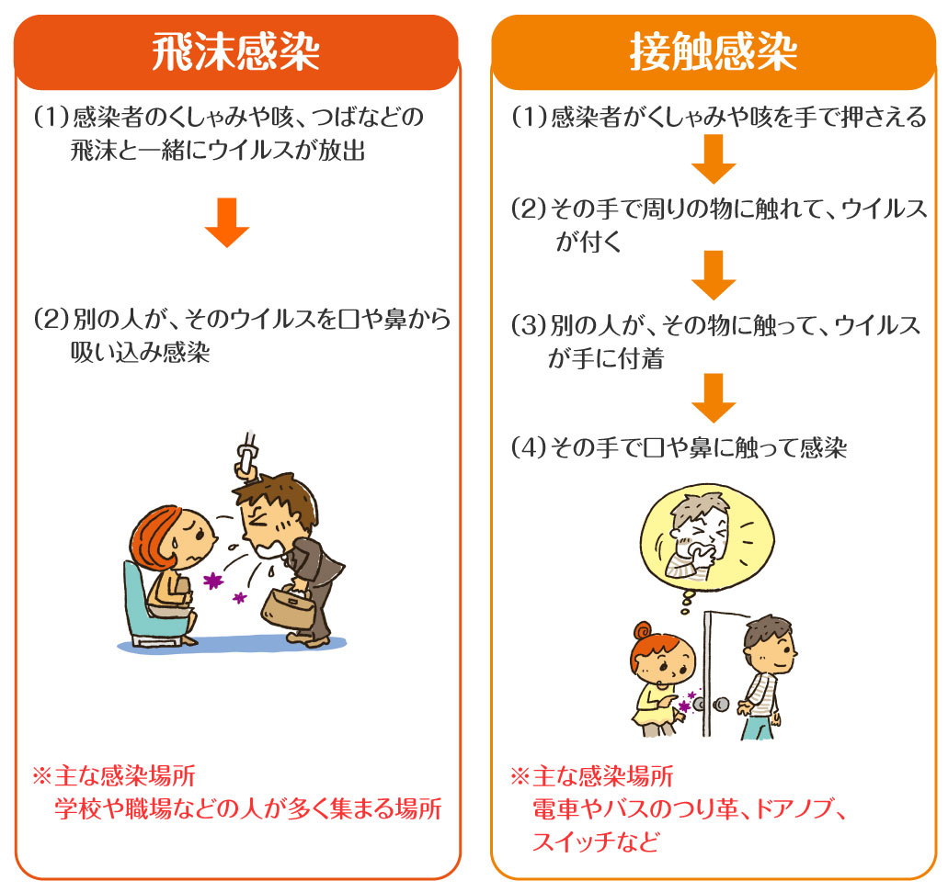
新型インフルエンザの被害想定
（出所）政府広報

Slide 42
新型インフルエンザの被害想定（２）
１．世界銀行・WHO
1年で世界GDPは8,000億ドルの損失
２．米国家安全保障会議
13億ドルから6,380億ドルの損失
３．カナダ経済会議
1930年の世界大恐慌以上の経済打撃
４．フィッチ格付機関
生命保険支払 EU349億ドル、米180億ドル
５．第一生命総合研究所
日本のGDP20兆円減少

Slide 43
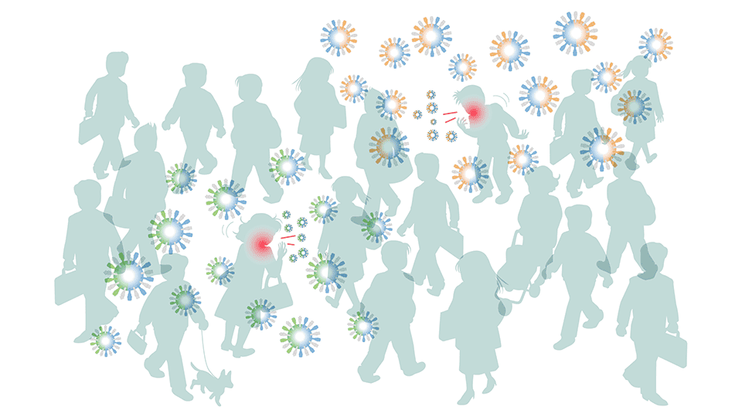


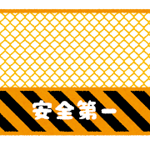
役職員の健康保持と事業継続
ヤコブ病
ゾンビ化
スパイク蛋白質
ｍRNA
ゾンビ化
残留DNA

Slide 44

役職員の健康保持と事業継続
ヒト＝ヒト感染型の鳥インフルエンザでは緊急判断が要求される
※1週間程度で世界中に感染拡大するとの予測
今回の場合は…
事業継続の原則は、「役職員の健康を優先」すること
日本は「特殊な公衆衛生環境」にあることから、経営資源のグローバルな分散配置を実施すること
①遺伝子製剤の頻回接種者1億人超え、②免疫不全症候群の拡大、③自己増殖型遺伝子製剤（レプリコン）接種
鳥インフルエンザ用のｍRNA遺伝子製剤よりもアビガンで対抗
ワクチンではありません

Slide 45
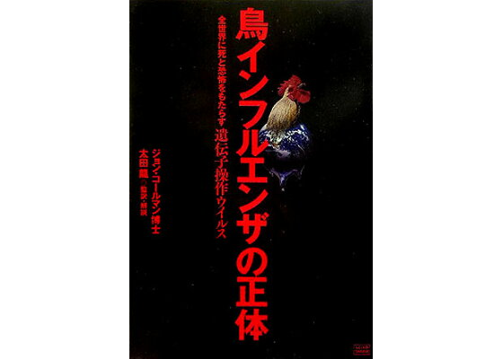
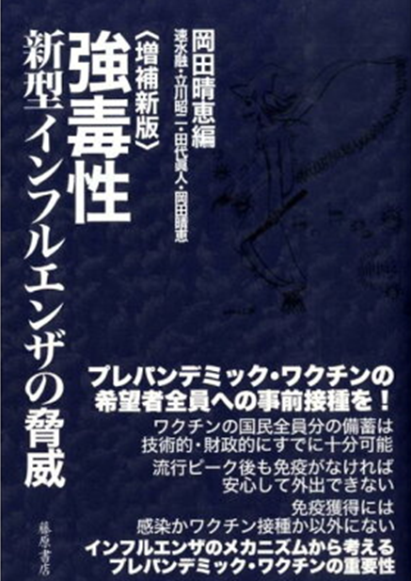
参考図書
（出所）講談社BOOK倶楽部

Slide 46


Slide 47


Slide 48
Backup Slide

Slide 49
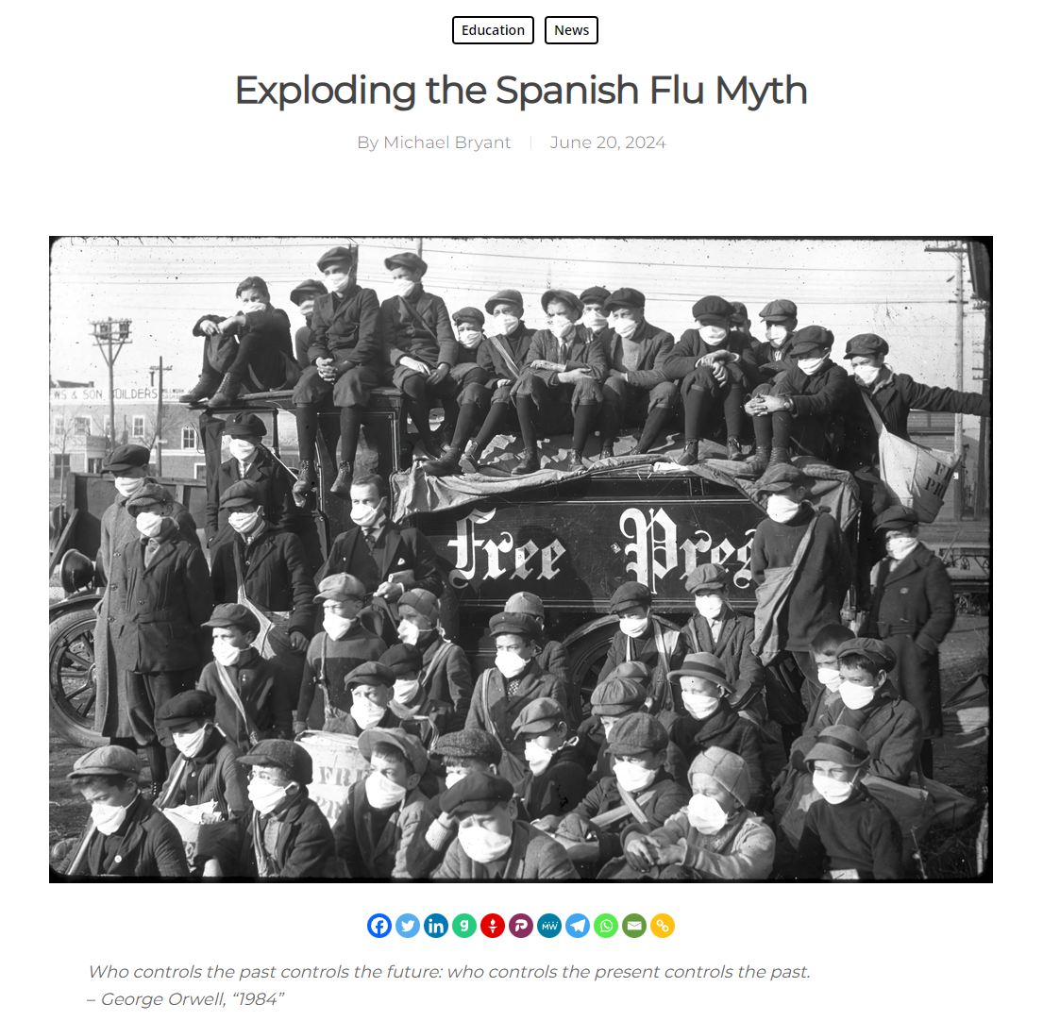
https://healthfreedomdefense.org/exploding-the-spanish-flu-myth/
Notes:
検索で「 1918 年のスペイン風邪」と入力するか、地元の図書館に行ってこのテーマに関する歴史的文献を調べてみると、必ずと言っていいほど次のような話が見つかる。
1918年から 1919年にかけてのスペイン風邪の大流行は、世界史上最悪のパンデミックとなり、世界中で約 5億人（人口の約 3分の1）が感染し、最大 5千万人が死亡、米国だけでも約 65万人が死亡した。インフルエンザウイルスの新しい変異体によって引き起こされたこの病気は、第一次世界大戦中の軍隊の移動によって部分的に広まった。
ワクチンや有効な治療法がないまま、パンデミックは大規模な社会的混乱を引き起こした。学校、劇場、教会、企業は閉鎖を余儀なくされ、市民はマスクの着用を命じられ、間に合わせの遺体安置所に遺体が積み上げられた。1920年初頭にウイルスの致命的な蔓延は終わった。
標準的な文献に見られる、このような従来の説明は、おざなりで画一的であり、この壊滅的な歴史的出来事の原因要因の法医学的分析が欠けている。
不適切に名付けられた「スペイン風邪」という名称の不滅の歴史は、ダモクレスの剣のように、あらゆる政府の健康政策対応の正当化として今でも頻繁に利用されている。「〇〇をしなければ、スペイン風邪の恐怖が再び起こるかもしれない」 というように。
疑わしい病原体が世界中に広がり、大量死を引き起こしたという話は、何世代にもわたって繰り返されることで大衆の心理に深く根付いており、公式の説明には数多くの不可解な異常点があるにもかかわらず、今では批判されることなく人々に受け入れられている。
先入観を捨てて見ると、この壊滅的な健康被害が何らかのスーパーウイルスによって引き起こされたという話全体は、かなり不合理に思える。
第一次世界大戦によってもたらされた荒廃という文脈で、存在意義を模索する新興の製薬/化学産業を背景に見ると、この重大な人類の大惨事は、感染症の標準的な前提に反する論理的一貫性を生み出す。
世界で最も裕福な人々によって集められたこの急速に拡大した科学および医療産業は、社会的要因と健康や病気の関係を調査する研究と真っ向から対立していた。
その代わりに、資源は化学、病理学、細菌学、生理学、薬理学にのみ集中され、精神、感情、社会、経済、および物理的環境が病気や健康に与える影響は無視されていた。
第一次世界大戦の状況
イギリス軍のリーハム大尉の言葉
塹壕は恐ろしい光景だった。死体は片側に横たわり、6フィートの高さで重なっていた。その時、私は、太陽に熱せられた温かい人間の血の蒸気の独特の不快な臭いが鼻から抜けることはないだろうと思った。
むしろガスの臭いを 100回嗅いだ方がましだった。あのかすかな吐き気を催すようなひどい臭いで、私は何度も完全に意識を失いそうになったが、それは決して言葉では表現できない。
第一次世界大戦の戦闘は 1914年7月から 1918年11月まで続き、ヨーロッパ、中東、アフリカ、太平洋、アジアの一部で発生し、歴史上最も多くの死者を出した戦争の 1つとなった。
第一次世界大戦の数々の際立った残酷な特徴により、日常生活の状況は、死、破壊、蔓延する病気が何百万もの人々、特に激しい戦闘に巻き込まれた若者たちの生活の常態となる環境へと変化した。
第一次世界大戦の特徴は、馬、ラバ、ラクダなどの動物が大量に使用されたことだ。これほど多くの動物を戦場に送り込むには、物流と大量輸送の巨大なプロジェクトが必要だった。
米国だけでも、換気の悪い船で約 100万頭の動物を大西洋を越えて輸送した。これらの動物は湿度の高い環境で長距離を移動し、栄養失調に陥った。長距離の海上輸送の厳しさと欠乏により、多くの動物が死んでしまった。輸送中の動物の死は「海上インフルエンザ （shipping flu）」として知られるようになった。
同じ船で輸送されていた人間の部隊も、同じストレスと不衛生な環境に苦しんでいた。
第一次世界大戦のもう一つの特徴的で過酷な特徴は塹壕戦であり、兵士たちは泥と死と絶望の世界で生活していた。塹壕の兵士たちは常に寒くて湿った環境で生活し、生き延びるために缶詰を食べ、汚れた水を飲んでいた。
塹壕自体は、弾薬箱、空の薬莢、汚れた包帯、榴散弾、骨片、戦争のさまざまな残骸が散乱する不衛生なゴミ捨て場だった。
こうした不衛生な環境で密集して戦う兵士たちは、赤痢、コレラ、腸チフスなどの病気にかかりやすかった。塹壕にいた兵士たちは、喉の痛み、風邪、インフルエンザ、シラミがはびこる衣服による「塹壕熱」やチフスに悩まされ、日常生活で疲労や傷に悩まされていた。
長期間にわたり塹壕に閉じ込められ、ほぼ絶え間ない砲撃にさらされた多くの兵士は、心的外傷後ストレス障害（PTSD）に苦しんだ。
医療施設は前線から遠く離れており、精神衛生サポートは存在しなかったため、兵士の心身の健康はこれらの状況によって深刻な影響を受けた。戦争が人間の精神と身体に与えた壊滅的な影響は、人間の状態のあらゆる側面を即時かつ永続的に崩壊させる状況を生み出した。
1915年にはすでに兵士たちはガス攻撃の犠牲となり、西部戦線の塹壕は有毒な穴と化した。
化学戦 / ガス戦
イギリス軍の工兵、レンドン・ペインの言葉
ガス攻撃が終わり、警報解除の合図が鳴ったとき、私は新鮮な空気を吸いに外に出て何が起こっているのか見てみることにした。
川岸を眺めたとき、自分の目が信じられなかった。川岸はガス攻撃を受けた男たちの死体で完全に覆われていた。その数は 1,000人以上だったに違いない。川の下流、運河の川岸に沿ってもう少し進むと、そこも死体でいっぱいだった。
おそらく、第一次世界大戦に関連する生物および環境システムに対する圧倒的な攻撃のリストのトップに位置するのは、ヨーロッパの戦争地域ですべての軍隊によって広範に使用された、根本的に新しい化学戦とガス戦だ。
以下の抜粋は、レブンワース文書「第一次世界大戦における化学戦争：1917～1918年のアメリカの経験」からの抜粋だ。
この長文の文書は、化学戦争の広範な使用についての洞察と、その壊滅的な影響についての鮮明な説明を提供している。
ガスと化学物質は、人体への影響に応じて分類された。両陣営で最も広く使用され、最も有害で致命的な影響を及ぼしたのはマスタードガスだった。マスタードガスは、1,205,655人の非致命的な負傷と 91,198人の死亡を引き起こしたと言われている。
厳密に言えば、マスタードガスは気体ではなく液体であり、通常の周囲温度でゆっくりと蒸発する。
ガスにさらされた人たちは不快感を感じなかったが、数時間後には窒息感、ひどい灼熱感、粘膜の水疱を経験した。マスタードガスはあらゆる種類の「防護」衣服を貫通し、土壌、葉、草などの環境中に長期間にわたって驚くほど残留した。
…重砲の使用により、兵士たちは弾薬を正確に運ぶために風向きに頼る必要がなくなり、また効果を上げるために「直撃」に頼る必要もなくなった。例えば、1916年5月には、強力な肺刺激物質であるジホスゲンを充填した砲弾が使用され始めた。
…1917年7月までに、両陣営はホスゲン、ジホスゲン、ジフェニルクロロシン（ヒ素粉を混ぜた塩素粉）の 3種類の混合物を使用していた。実地試験では、ヒ素粉は原始的なマスクに使用されているあらゆる種類のフィルターを貫通したため、非常に効果的であることが証明された。
しかし、ドイツ軍に化学戦で明らかな優位性を与えたのは、マスタードガスだった。マスタードガスは爆発物と組み合わせると、広範囲に拡散し、長時間空中に留まった。
このレブンワース文書に記されているように、個人を守ろうとする試みは名ばかりで効果がなく、多数の死傷者と大量中毒を招いた。
第一次世界大戦で使用された毒ガスや有毒化学物質の総量を正確に評価することは不可能だが、ヨーロッパ大陸の大部分は 3年間にわたって大量の有毒で持続的な化合物の爆撃を受け、飽和状態になった。
奇妙な青いインフルエンザ （Blue Flu）
スペイン風邪のよく言われる症状の一つは、それ以前およびそれ以降のどのインフルエンザとも異なる、皮膚の色が奇妙な青みがかった灰色へと変色することだ。感染者の肺に液体が溜まると、皮膚が灰青色に変わることが指摘されている。
死体を検査して死因を登録する際、突然死し、唇や皮膚が青紫色に変色した犠牲者は、自動的にスペイン風邪で死亡したものとして記録された。
スペイン風邪の際のインフルエンザのもう一つの臨床的特徴は、肺に水がたまり窒息し、症状が現れてから数時間または数日以内に患者が死亡する可能性があることだった。
これらの異常な症状はインフルエンザの典型的な臨床プロファイルには当てはまらないが、第一次世界大戦中の化学戦争の説明には当てはまる。
化学攻撃の目撃証言によると、フランス兵は「目が見えなくなり、咳き込み、胸を激しく動かし、顔は醜い紫色になり、苦痛で言葉も出ないまま、よろめきながら戦場から去っていった」という。
英国軍兵士による別の報告書では、毒ガス攻撃の生存者について次のように記述している。
「顔色は青みがかった灰色で、目玉は見開いており、まぶたは半分閉じており、非常に不安で苦しそうな表情をしていた。呼吸は極めて困難で騒々しく、溺れそうになる大量の粘り気のある黄緑色の泡状の液体を吐き出そうと頻繁に努力していた。その液体を通して、ゴボゴボという音を立てながら肺に空気を吸ったり吐いたりしていた」
若くて強い人を殺し、老人を救った珍しいインフルエンザ
伝統的に「インフルエンザ」と呼ばれているこの病気は、特定のグループが罹患すると、重篤な合併症を発症するリスクが高いことが歴史的に指摘されてきた。
ほとんどの病気と同様に、重篤な合併症を発症するリスクが高いリストのトップにいるのは高齢者たちである。ところが、奇妙なことに、スペイン風邪の場合はそうではなかった。
スペイン風邪は疫学史上特異な「前例のない年齢別死亡率パターン」を示し、「若年成人の死亡リスクが異常に高く、これはインフルエンザの流行以前もそれ以降も見られなかった特徴である」と言われている。
1918年の流行の死亡率プロファイルは、多くの点で例外的だった。
過去のすべてのインフルエンザ流行では、幼児と高齢者の死亡率が高く、中間の年齢層の死亡率が低い U 型であることが示されていた。
しかし、過去のインフルエンザによる死亡率のパターンとは対照的に、スペイン風邪では特異な W 字型の死亡年齢プロファイルが見られ、15～ 24歳、25～ 34歳、35～ 44歳の年齢層で最も高い死亡率を記録した。
また注目すべきは、1918年の成人におけるインフルエンザによる男性の死亡率が女性の死亡率をはるかに上回っていたことだ。
これは、若い成人男性の死亡リスクが異常に高いという、前例のない年齢別の死亡率パターンを示しており、これはそれ以前にもそれ以降にもインフルエンザの流行では見られなかった特徴だ。
この表面上の病気に最も深刻な影響を受けた若い男性は、概して第一次世界大戦の戦闘に参加した人々だった。
「 3波のうち最初の波は、1918年初頭にフランスの兵士を襲った。しかし、インフルエンザはすぐにそこから広がり、その後の 2波はさらに毒性が強くなり、ほぼあらゆる場所で兵士と民間人を病気にした」
既知の医学史からのこれらの不気味な逸脱についての説明は、おざなりで不十分であり、スペイン風邪の年齢別の死亡率の逸脱については、以下のように説明されることが多い。
「高齢者は以前のインフルエンザ流行にさらされて免疫を獲得した可能性がある」
「高齢者の死亡率が予測より低いのは、おそらく 19世紀に当時流行していた H1または N1表面タンパク質を含む A型インフルエンザウイルスにさらされたことに起因する可能性がある」
などだ。
この死亡率の謎を説明しようとするもう一つの試みは、「健康な若年成人における二次性細菌性肺炎の頻度の不均衡な増加は、異なる宿主免疫応答に関連するウイルス毒性のさらなる発現である可能性がある」というものだ。
決定的な説明が一切提示されていないため、一部の専門家は「秋の流行の極端な毒性はこれまで説明されていない」と認めつつ、「ウイルス自体の性質とそれに伴う細菌性肺炎の両方が関係している可能性がある」と遠回しに示唆している。
2008年、国立衛生研究所（NIH）の研究者たちは、1918年から 1919年にかけていわゆる「スペイン風邪」で死亡した人々の検死結果の 92％で、細菌性肺炎が死因であったと結論付けた。
この研究では、15か国から集められた 8,398人の検死結果が調査された。肺組織の検査結果のほぼすべてで、「主な病理として、またはインフルエンザウイルス感染と関連があると現在考えられている根本的な病理学的特徴と併せて、重篤な急性細菌性肺炎の説得力のある組織学的証拠」が示され、気管支上皮の損傷も含まれていた。
こうした推測や研究、憶測が氾濫する中で無視されてきたのは、この謎のインフルエンザに最も深刻な影響を受けている集団が日々直面している大量の毒素、ストレス要因、そして絶え間ない生物学的攻撃という具体的な現実だ。
この疑惑の病気の被害者がさまざまな方法で最も暴力的な攻撃を受けていたことは明らかであったにもかかわらず、当局はこれらの病気や死亡の原因として「病原体」のみを考慮することに邁進した。
米軍のワクチン接種キャンペーン
アニー・ライリー・ヘイル「医療のブードゥー」より
第一次世界大戦の兵士たちに軍の医師が課したようなあらゆる種類のワクチン接種と予防接種の狂乱を世界はこれまで見たことがなかった。
1918年1月21日から 6月4日の間に、フレデリック L. ゲイツ博士は、米カンザス州フォートライリーにあるキャンプ・ファンストンの兵士に細菌性髄膜炎ワクチンを 3回投与した実験について報告した。
フォート・ライリーは 2万6000人の兵士を収容する巨大な施設で、兵士たちは「骨まで凍るような冬、うだるような夏、そして目がくらむような砂嵐」に不満を漏らしていた。
兵士たちと一緒に暮らしていた馬やラバは何千頭もいて、毎月 9トンの肥料を出していた。肥料の処分方法は、燃やして燃える肥料を強風に吹き飛ばすというものだった。
議論の余地はあるものの、「公式」筋によると、フォート・ライリーは、後にスペイン風邪と呼ばれることになる 1918年の歴史的な「インフルエンザの大流行」の発生地として最も可能性が高い場所であると考えられている。
兵士たちに投与された実験用ワクチンは、馬から採取したワクチン血清によるものだった。使用されたワクチンはロックフェラー研究所の研究室で作られたものだ。
その後すぐに、ワクチンは部門外科医によってキャンプ全体に提供される予定となった。
3月4日の朝、アメリカ陸軍のアルバート・ギッチェル二等兵が「喉の痛み、発熱、頭痛という風邪のような症状を訴えて」カンザス州フォート・ライリーの病院に入院した。そのすぐ後には、リー・W・ドレイク伍長も同じような症状を呈した。
正午までに、収容所の外科医エドワード・R・シュライナー医師は 100人以上の病人を診たが、全員が明らかに同じ病気にかかっていた。
ゲイツ博士の報告書には、注射を受けた兵士たちが直後に患った病気が記録されている。
「個々のケースを注意深く調査すると、ワクチン接種の影響を訴える男性は、接種時に軽い鼻風邪や気管支炎などを患っていたという情報が得られることが多かった」
「時には、悪寒や寒気によって反応が始まり、翌晩に発熱や熱っぽい感じを訴える男性もいた。次に多いのは、吐き気（時には嘔吐）、めまい、関節や筋肉の一般的な「痛み」で、いくつかの例では、特に首や腰の領域に局在し、首や背中のこわばりを引き起こした。注射を数回受けた後、下痢が起こった例もある」
「そのため、反応は時折、流行性髄膜炎の発症を模倣し、ワクチン接種を受けた数人の男性が疑いとして診断のために基地病院に送られた」
ロックフェラー研究所は、彼らが「治療用血清」と呼ぶ 3種類の血清（抗髄膜炎菌血清、抗肺炎球菌I型血清、抗赤痢血清（多価）を大量生産したと勝ち誇ったように発表した。
ロックフェラー研究所が指摘しているように、これらの実験的な注射の使用は米国に限ったことではなく、同研究所は米国が戦争に参戦する前に「英国、フランス、ベルギー、イタリア、その他の国々からの要請に応えるため、抗髄膜炎菌血清の調製を再開した」と自慢していた。
電磁中毒とロゼノー博士の実験
アーサー・ファーステンバーグ氏の画期的な著書「見えない虹：電気と生命の歴史」 では、電気の影響と生物との相互作用について考察している。
ファーステンバーグ氏のこの独創的な研究は、さまざまな病気や代謝障害が、私たちの生物学的システムが使用する電流に干渉する環境中のパルス状および交流電磁場への曝露に起因する可能性があることを示唆している。
19世紀後半から 20世紀初頭にかけての顕著な特徴は、都市部の大規模な電化だった。この時期に、生物がさらされる最初の迷走電流が発生し、神経衰弱などの病気が初めて現れた。
第一次世界大戦中に政府が強力な無線信号を作り出すアンテナを設置したことで加速されたこの大規模な電化計画が、当時の兵士たちに影響を与えた無数の疾病のもう一つの要因であったと主張する人たちもいる。
1918年、公衆衛生局とアメリカ海軍の研究者は、スペイン風邪の原因とその異常な伝染性と考えられていた理由を突き止めるために人体実験を実施した。
ミルトン・J・ロゼノー博士は、1919年にアメリカ医師会雑誌に掲載されたこの画期的な研究「インフルエンザの拡散様式を決定するための実験」を監督した。
実験はボストン港の検疫所であるギャロップス島で行われた。
実験は、インフルエンザの病歴のない海軍のボランティア 100人から始まった。ロゼノー博士は、1918年11月と 12月にギャロップス島で行われた実験について最初に報告した人物だ。
最初のボランティアたちは、まず 1種類のファイファー菌株（分離されたインフルエンザ）、次に数種類のファイファー菌株を、スプレーと綿棒で鼻と喉に、そして目に接種された。しかし、この処置で病気が起こらなかったため、他のボランティアたちはインフルエンザ患者の喉と鼻から分離された他の細菌の混合物を接種された。
次に、ボランティアの一部がインフルエンザ患者の血液を注射された。最後に、ボランティアのうち 13名がインフルエンザ病棟に移され、それぞれ 10名のインフルエンザ患者に接触した。
各ボランティアは各患者と握手し、至近距離で会話をし、患者が顔に向かって直接咳をすることを許可した。
しかし、これらの実験に参加したボランティアの誰もインフルエンザを発症しなかった。ロゼノー博士は明らかに困惑しており、否定的な結果から結論を導き出すことに対して警告した。
アメリカ医師会雑誌の記事でロゼノー氏は次のように結論付けている。
実のところ、私たちはこの病気の原因を知っており、人から人へとどのように感染するかも十分わかっているという確信を持って、この流行に突入した。
しかし、おそらく、私たちが学んだことがあるとすれば、それはこの病気について私たちが知っていることのほとんどが、まだよくわかっていないということだろう。
サンフランシスコのエンジェル島で同時期に行われた関連研究でも、同様の、水平感染に否定的な結果が出た。
どちらの研究も、歴史上最も感染力の強い伝染病の一つと考えられていたものが、実験条件下では伝染しないという結論を出した。
ロゼノー氏の実験結果は、伝染の正統性に異議を唱えるだけでなく、スペイン風邪神話のもう一つの柱を否定するものでもある。
結論
スペイン風邪の恐怖物語は集合意識に植え付けられており、その真実性を検証する時間を持つ人はほとんどいない。
私たちの注意を引くと、その物語は常に、この世のものとは思えない致命的なウイルスによって引き起こされた終末的な健康災害として放送され、これは議論の余地のない真実として人々に受け入れられている。
周辺での議論は許されるが、それは、支配的な物語の根本的な「真実」に対する揺るぎない信念を維持しなければならないという暗黙の契約を伴う。
「それ」は実際に何人を殺したのか？ 2000万人か？ 5000万人か？
「それ」はどこから来たのか？ 米軍基地から？ フランスから？ 中国から？
いったいどうやって「それ」はこんなにも広範囲かつ急速に広がったのだろうか。「それ」は列車での移動を通じて人々の間に広がったのだろうか。大規模な軍事行動によるものだったのだろうか。
この病原体の何がそれほど独特で致命的だったのだろうか。新たな致命的な特徴が強化されたのだろうか。抗原組成が特に毒性が強かったのだろうか。
こうしたタイプの質問自体は許可されており、2024年頃には非常によく見られるようになっている。
許されないのは、この世界を揺るがす歴史的出来事の核となる前提に疑問を投げかけることだ。たとえその前提があらゆる論理に反するものであってもだ。
断じて疑問視されるべきではないのは、「それ」が実際に存在したということだ。既存の秩序によって要求されているのは、他のもっともらしい説明はすべて最初から却下されることである。
私たちが考慮を許されていないことは、「この悲劇が完全に誤って伝えられてきた可能性について」だ。
では、原因が、世界中に野火のように広がった特異な病原体でなければ、これらすべての人々を殺したのは何なのだろうか。
歴史書や統計を見ると、疫病は常に、主に食糧や水の不足、劣悪な衛生状態、毒素の過剰、そして大きな社会的ストレスなどにより、人間の生物学的システムが弱体化した場所で発生したことがわかる。
この説明は、1918年の世界と「第一次世界大戦」の社会的状況を定義している。
こうした社会状況を分析すると、スペイン風邪の確立された歴史を取り巻く多くの深遠な疑問が浮かび上がる。
なぜこのインフルエンザだけが、若い健康な成人を襲い、体の弱い幼児や高齢者を襲わなかったのだろうか。
なぜこのインフルエンザだけが、人々の顔を青くし、唇を紫色にし、数時間のうちに倒れさせ、さらにはその日のうちに死に至らしめたのだろうか。
3年間にわたる毎日の爆発で、塩素ガス、ホスゲン、マスタードガス、その他 30種類以上の化学物質を含む数千トンの戦争化学物質が環境に放出され、短期的にも長期的にも生物学的崩壊と大量死につながる状況が作り出されていたと信じることは、そんなに無理なことだろうか。
化学戦争の訓練とこれらの化学物質への曝露、そして戦場に上陸する前からこれらの男性が被った曝露の結果としての被害についてはどうだろうか。
何千トンもの爆発物を使って何百万ポンドもの有毒液体や有毒ガスを全（欧州）大陸の空中に放出すると、大量の死傷者を出すような環境が作られるというのは、本当に議論の余地のある考えなのだろうか。
兵士たちが体内の有毒残留物を除去するためにどのくらいの頻度で入浴し、着替えることができたのかという基本的な質問をすることは歴史修正主義なのだろうか。
化学物質の残留物が肺や環境中に長期間残留し、必然的に致命的な結果をもたらすことを指摘するのは無謀な主張だろうか。
第一次世界大戦中、兵士、動物、物資の海上輸送の問題を考慮するのは理にかなってはいないだろうか。
当時、兵士は多くの馬やラバとともに船に詰め込まれ、非常に湿度が高く、衛生状態はひどく、栄養不足が深刻で、人間や動物の排泄物を衛生的に保管できる場所も限られていた。このような状況では、呼吸器系の問題を含む病気が確実に発生するのではないだろうか。
あるいは、何百万人もの兵士を粗雑で実験的な大量予防注射作戦に投入したことで、被験者に有害な、さらには致命的な結果をもたらした可能性があると主張するのは、本当に無理なことだろうか？
ヨーロッパ全土の物理的に荒廃した地域の社会的、経済的に荒廃した町や都市が、病気にとって完璧な条件を作り出すと主張することがそんなに空想的なことだろうか。
第一次世界大戦が終わったと同時に「世界的パンデミック」が終結し、その病気とされるものが「不思議なことに」消えたのはなぜなのかと問うことは禁じられているのだろうか。
スペイン風邪による死亡の主な原因は病原体ではなく、第一次世界大戦に関連するすべての事柄であったと主張するのは本当に不合理だろうか。
今こそ、こうした疑問を追求し、歴史についての知識を持ち、歴史を正しく理解し、この出来事の検証可能な起源と、この虚偽の物語が誰のためにあるのかを理解することが、これまで以上に重要だ。

Slide 50
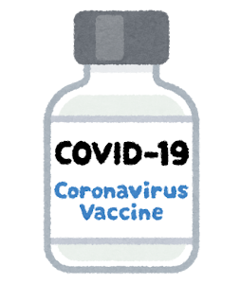

日本の特殊な公衆衛生環境
脳細胞だけに感染するH5N1型
1億400万人が接種
ヤコブ病
ゾンビ化
新型コロナウイルス
ｍRNA遺伝子製剤
H5N1型インフルエンザ
強毒型＠ヒト＝ヒト感染
スパイク蛋白質
ｍRNA
残留DNA
新型コロナウイルス
ｍRNA自己増殖型
遺伝子製剤
2024年10月1日から接種開始
ゾンビ状態
免疫不全症候

Slide 51




「免疫抑制モード＠ＩｇＧ4」
IgG4＝悪玉抗体
IgG１
IgG2
ウイルスを倒す
IgG3
IgG4
ウイルスを守る
免疫を抑制する

Slide 52
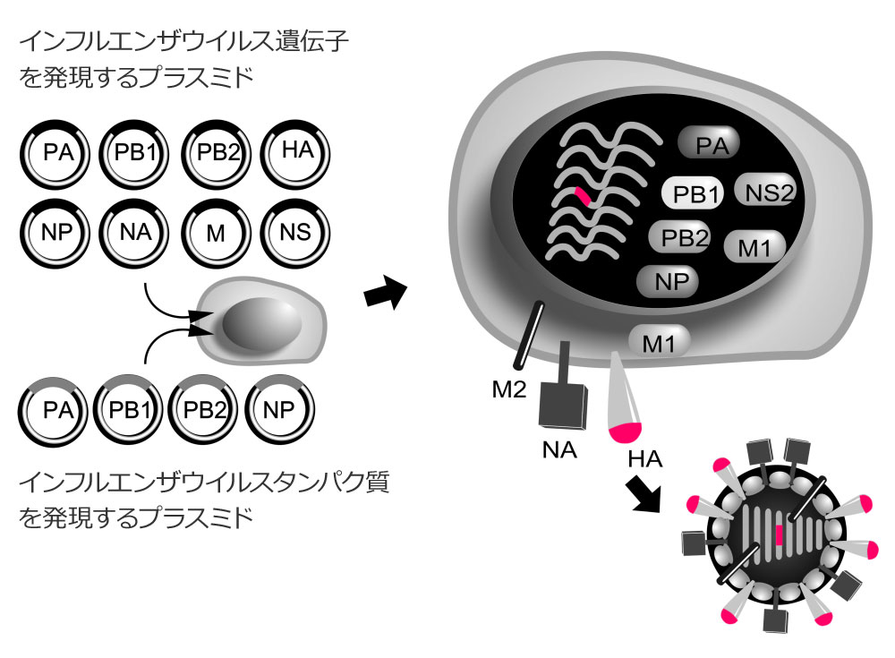
リバース・ジェネティクス法
1999年に河岡教授らが開発した「リバースジェネティクス法」は、新しいインフルエンザ・ウイルスを創り出す技術。
ウイルスの8つの遺伝子を発現する8本のプラスミド、4つのウイルスタンパク質を発現する4本のプラスミドを細胞に導入すると、感染性を有するウイルスを産生する。

Slide 53
H5N1型ウイルス作成法が記載された河岡論文を巡る論争
H5N1 鳥インフルエンザウィルスの研究論文の公表に関する問題は、2011 年末の米国バイオセキュリ ティー科学諮問委員会（NSABB）から、その論文内容の改訂・掲載差し止めの提案が示されたため、様々 な論議が巻き起こった。結果的に論文は掲載されたが、その後も科学と安全に関する新たなガイドライ ンが策定されるなど、科学研究と安全保障との関係は、引き続き大きな問題となっている。
■ 2011年8月 ウィスコンシン大マジソン校・東京大学河岡義裕教授が、Nature 誌に論文を投稿
■ 8月エラスムス医療センターRon Fouchierが、Science 誌に論文を投稿
■ 9月 Fouchier が、マルタの会合で哺乳動物の間で感染するH5N1ウィルスを作成したと発表
■ 10月中旬 米国国立保健研究所米国バイオセキュリティー科学諮問委員会が上記論文を入手し、検討を開始
■ 11月後半 NSABBが、河岡、Fouchierの両論文について改訂、また、閲覧できる者を限定することを提案
■ 2012年1月8日 New York Times紙がEditorialで“An Engineered Doomsday”の記事を掲載
■ 1月20日 河岡、Fouchier を含む39人のインフルエンザ研究者が、当該研究の一時中断する内容の声明を発表
■ 2月16-17日 世界保健機関が、専門家による会議を開催。全文の公表が適当との意見を表明。
■ 3月29日 政府機関間委員会が「United State Government Policy for Oversight of Life Sciences Dual Use Research of Concern」を発表
■ 3月30日 NSABBが2回目の会合の結果に基づき公表を認める内容の声明を発表
■ 4月オランダ経済・農業・イノベーション省は、Fouchierの論文の公表には、輸出許可手続きが必要と表明
■ 4月26日 上院国土安全保障・政府活動委員会が「Biological Security: The Risk of Dual-Use Research」公聴会を開催
■ 4月末 オランダにおいて輸出許可手続きが行われる
■ 5月2日 Nature 誌（オンライン）に河岡論文が掲載
■ 6月22日 Science 誌（紙媒体）に Fouchier 論文が掲載

Slide 54
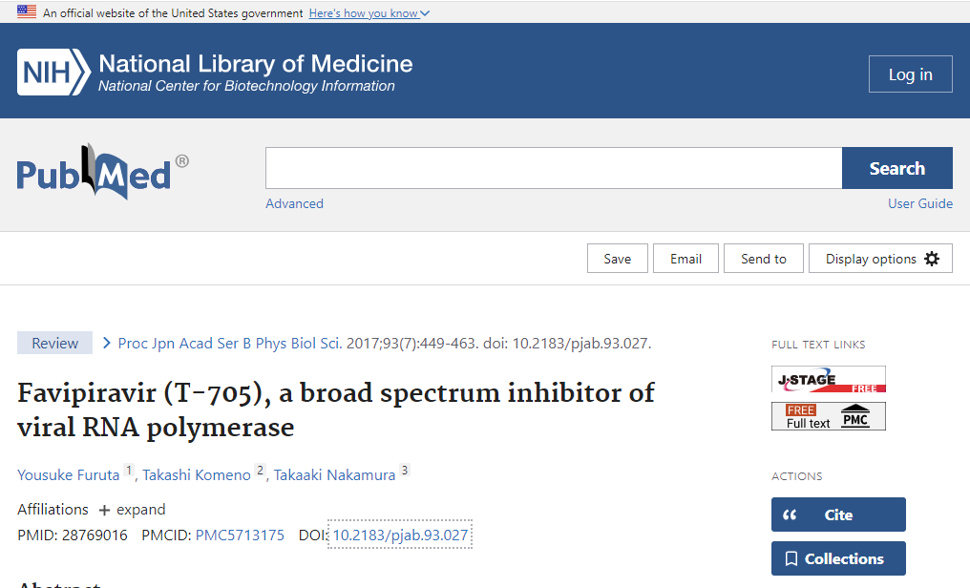


アビガン（ファビピラビル）の作用機序
Favipiravir (T-705), a broad spectrum inhibitor of viral RNA polymerase

Slide 55
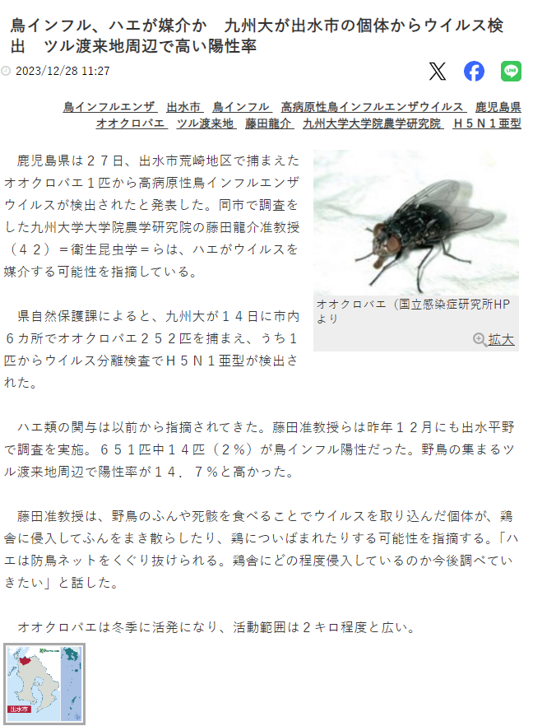
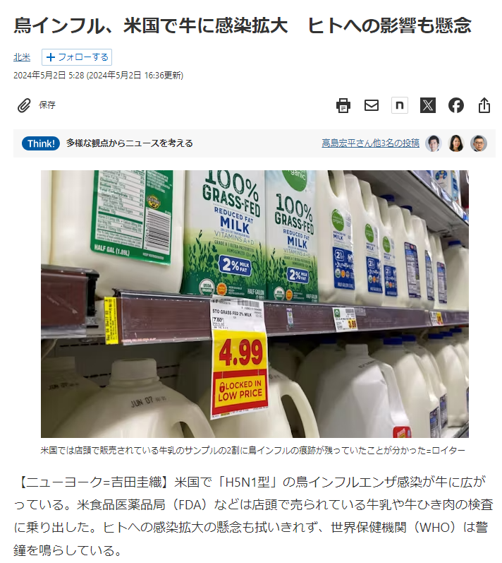

牛での感染拡大＠牛乳やひき肉にも注意！

Slide 56
鳥インフルエンザの特徴
小児、若年者に患者、重症例、死亡例が多い
潜伏期
2- 8 日 (平均 ４ 日)
7- 15日の報告もある（暴露・感染時期の特定が困難）
感染様式
飛沫感染が主な感染経路
ウイルス排泄期間は潜伏期から発症後２週間と長い空気感染の証拠は無い（可能性はある）
経口感染（感染した鳥を食べて感染した例）
糞口感染？（糞便中にもウイルスが排泄される）
病気や死亡した鳥との接触歴（２５％は接触歴不明）
家族内感染などヒト‐ヒト感染例もある
ニワトリ業者や医療従事者には患者は少ない

Slide 57
鳥インフルエンザの特徴
重症肺炎 全身感染
呼吸器感染 + ウイルスが血液中に入り（ウイルス血症）、血流を介して、呼吸器以外の臓器にも感染が拡がる。
多臓器不全
ウイルス感染に対抗する宿主応答が異常に強く起こり、かえって多くの臓器を傷害してしまう。
高致死率の重症疾患
小児・若年成人を中心に、致死率は６０％以上
「インフルエンザ」とは異なる新しい重症疾患
「インフルエンザ」 =ウイルス感染は上気道呼吸器上皮に限局。
症状は、発熱、全身倦怠感、筋肉痛、呼吸器症状（ILI)。致死率は0.1％以下。高齢者等のハイリスク群で重症化。
サイトカイン
鳥インフルエンザ・ウイルスが脳関門を突破し感染。
脳細胞だけに感染する新しいタイプが出現

Slide 58
頻回接種者が鳥インフルエンザ・ウイルスを拡散させる
5月23日のTrialSite Newsの記事で、ウイルス学者のGeert Vanden Bossche氏は、H5N1が表面タンパク質を適応させて哺乳類細胞とよりよく相互作用する可能性について、主流の科学的懸念を取り上げた。
しかし、彼はCOVID-19ワクチン接種とH5N1の蔓延を結びつける別の理論を提案しました。
Vanden Bosscheは、SARS-CoV-2(SC-2)変異株のリザーバーとして機能する高度にワクチン接種されたヒト集団が、間接的に鳥類の免疫系に影響を与える可能性があることを示唆しました。彼は、鳥がヒトからSC-2に曝露されると、特にウイルスに感染した細胞を殺す免疫細胞である細胞傷害性Tリンパ球(CTL)を活性化することにより、鳥に強い免疫応答を引き起こす可能性があるという仮説を立てました。
「それを示す決定的な証拠はありませんが、人類集団がC-19に高度にワクチンを接種した可能性を排除しません...SC-2に曝露された鳥の強いCTL活性化の原因である可能性があります」とVanden Bosscheは書いています。
Vanden Bosscheは、鳥類のこの活性化された免疫系がH5N1に曝露されたときに異なる反応を示す可能性があると理論付けました。ウイルスの拡散を制限する典型的な免疫応答の代わりに、この「プライミングされた」免疫系は、H5N1の感染と伝播を意図せず促進する可能性があります。
Vanden Bosscheはさらに、この免疫系の相互作用により、H5N1がヒトを含む哺乳類に感染しやすくなる可能性があると提唱しました。通常、ウイルスは種間を飛び越えるために大きく変異する必要があります。しかし、Vanden Bosscheは、この免疫応答の変化により、通常の適応変異を必要とせずに、H5N1が異なる種間で広がる可能性があると示唆しました。
フッカーは、鳥の生理学に関するヴァンデン・ボッシェの理論を「推測の域を出ない」としながらも、「mRNAワクチン接種は、鳥インフルエンザウイルスに感染しやすくなる自然免疫抑制を特異的に引き起こす」と述べた。
また、Vanden Bosscheは、H5N1とSARS-CoV-2の相互作用がもたらす驚くべき結果の可能性を提唱し、鳥インフルエンザの膵臓が、彼が「SARS-CoV-2免疫逃避パンデミック」と呼ぶものの終息を早めている可能性を示唆しています。
彼の理論によると、H5N1の広範な存在は、ヒトにおける交差反応性免疫応答の活性化の増加につながる可能性があります。この免疫活性の高まりは、SARS-CoV-2にさらなる圧力をかけ、最終的にその衰退につながる可能性のある方法で進化を余儀なくされる可能性があります。
「C-19のワクチン接種が進んだ集団におけるSC-2感染のさらなる減少は、SC-2免疫逃避のパンデミックの終焉を早めるだろう」とVanden Bosscheは書いている。
さらに、SARS-CoV-2のパンデミックが終息すれば、鳥類のH5N1感染が減少し、鳥インフルエンザの流行が終息する可能性があるという仮説を立てました。
Vanden Bosscheは、鳥インフルエンザと季節性インフルエンザの両方のワクチン接種に反対することを強く勧めました。彼は、現在の鳥インフルエンザの状況では、汎動物ワクチン接種は逆効果であり、彼が「SC-2免疫逃避パンデミックの悲惨な進化のダイナミクス」と呼ぶものを加速させる可能性があると主張しました。
「季節性インフルエンザの重症化リスクが高い人は、抗ウイルス薬を服用した方が良い」とVanden Bossche氏は示唆する。
鳥インフルエンザの機能獲得がワクチン開発とヒト感染の恐怖を後押しする研究 • Children's Health Defense (childrenshealthdefense.org)

Slide 59
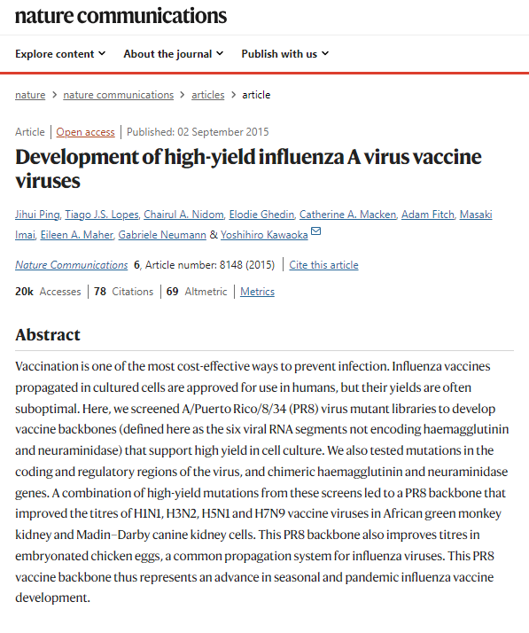
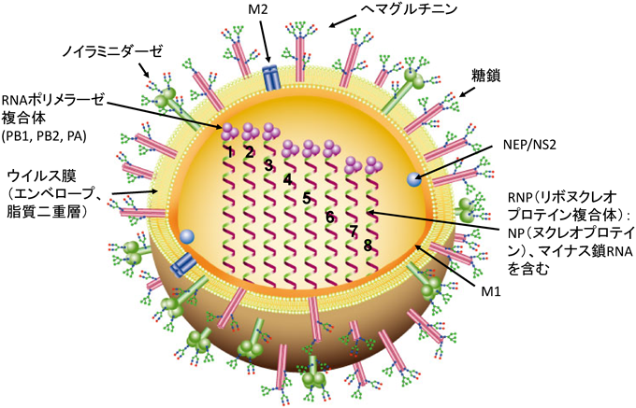

このウイルスが、どう変異すればヒトからヒトへ空気感染するのか調べました。驚くことに、鳥インフルエンザウイルスH5N1の遺伝子13,500か所のうちわずか4か所が変異するだけで、哺乳動物のフェレットで空気感染することがわかったのです。つまり新型インフルエンザになりうるということを確認できた。
Development of high-yield influenza A virus vaccine viruses | Nature Communications

